Slide 1
Краткие сведения о нейронных сетях

Slide 2
Основные определения в области нейронных сетей
Иску́сственные нейро́нные се́ти (ИНС) — математические модели, а также их программные или аппаратные реализации, построенные по принципу организации и функционирования биологических нейронных сетей — сетей нервных клеток живого организма.
Искусственная нейронная сеть – это распределенный параллельный процессор, состоящий из элементарных единиц обработки информации, накапливающих экспериментальные знания и предоставляющих их для последующей обработки.
Нейрокомпьютинг или обработка данных с помощью нейроподобных сетей, реализованных на компьютерах либо в виде программ, либо аппаратным образом, в настоящее время все более широко используется для решения многих плохо формализуемых задач.

Slide 3
Какие задачи решают нейросети?
1. Оптимизация, оптимальное управление
2. Аппроксимация функций по набору точек (регрессия)
3. Классификация данных по заданному набору классов
4. Кластеризация данных с выявлением заранее неизвестных классов-прототипов
5. Сжатие информации
6. Восстановление утраченных данных
7. Ассоциативная память

Slide 4
Основные области в которых применяются нейросети
1.Экономика и бизнес: предсказание рынков, автоматический дилинг, оценка риска невозврата кредитов, предсказание банкротств, оценка стоимости недвижимости и т.п.
2. Медицина: обработка медицинских изображений, мониторинг состояния пациентов, диагностика, факторный анализ эффективности лечения, очистка показаний приборов от шумов.
3. Авионика: обучаемые автопилоты, распознавание сигналов радаров, адаптивное пилотирование сильно поврежденного самолета.
4. Связь: сжатие видео-информации, быстрое кодирование-декодирование, оптимизация сотовых сетей и схем маршрутизации пакетов.
5. Интернет: ассоциативный поиск информации, электронные секретари и агенты пользователя в сети, фильтрация информации в push-системах, коллаборативная фильтрация, рубрикация новостных лент, адресная реклама, адресный маркетинг для электронной торговли.
6. Автоматизация производства: оптимизация режимов производственного процесса, комплексная диагностика качества продукции

Slide 5
Нейрон и межнейронное взаимодействие

Slide 6
Карта головного мозга

Slide 7
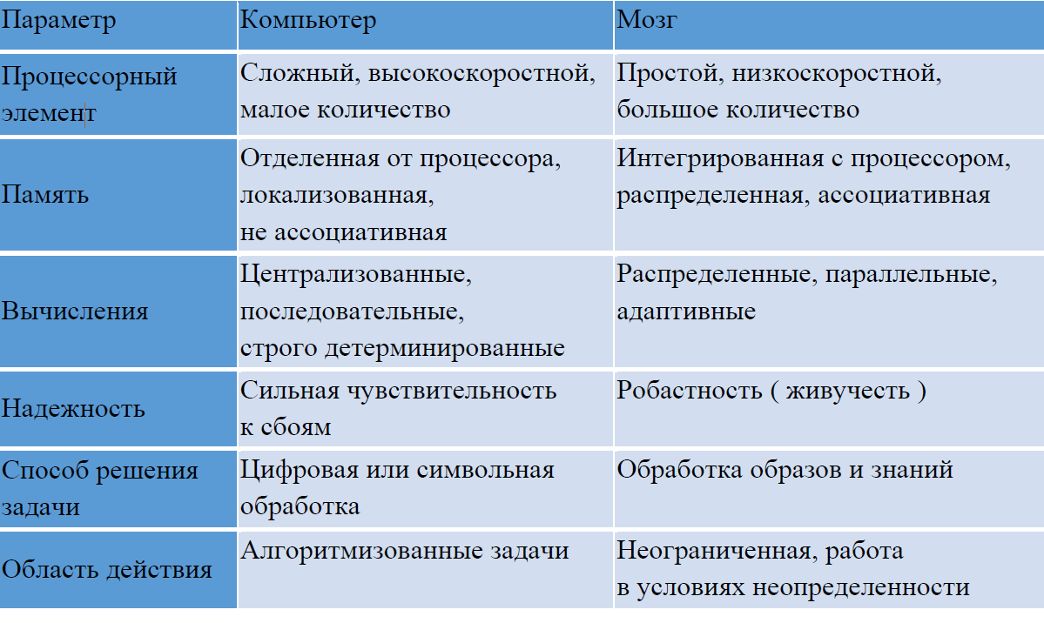
Качественное сравнение типов вычислителей

Slide 8
Классификация нейронных сетей

Slide 9
Архитектура искусственного нейрона

Slide 10
Архитектура нейрона с векторным входом

Slide 12
Парадигмы обучения нейронных сетей
По способу использования учителя выделяют три основных метода обучения.
1. Обучение с учителем (supervised learning).
2. Обучение без учителя (unsupervised learning).
3. Обучение с подкреплением (reinforcement learning).

Slide 13
Процесс обучения нейронных сетей

Slide 14
Цель обучения нейронной сети
Цель обучения состоит в подборе таких весов Wik между входным и скрытым слоем, также весов WjM между скрытым и выходным слоем, чтобы при заданном входном векторе Х получить на выходе значения вектора У, которые с требуемой точностью будут совпадать с ожидаемыми значениями выходного вектора D, взятого из обучающей выборки.
У – расчётные значения на выходе сети; D – эталонное значение из выборки; Х – входной вектор

Slide 15
Архитектура нейронных сетей

Slide 16
Эффект переобучения нейронной сети или эффект «бабушкиного воспитания»
Погрешность обучения E L
Погрешность обобщения E G

